Slide 1
Určení bodů PBPP
Doc. Ing. Rudolf Urban, Ph.D.
Email: rudolf.urban@fsv.cvut.cz
Místnost: B903

Slide 2
Určení zajišťovacích bodů
U geodetických trvale stabilizovaných bodů
Stejná přesnost jako původní bod
Číslo udáno za desetinou tečkou
Dané body: A, B, P [Y,X]
Měřeno: úhly ω_{0,1,2,3,4} a délky b_{1,2}
Určit: Zb1, Zb2, Zb3 [Y,X]
Postup:
Určení délky s (sinová věta ze Zb2 a 3)
Výpočet směrníku σ_{PA} a s_{PA} ze souřadnic
Výpočet ω_{A} sinovou větou a dopočet ω
Výpočet směrníku α (analogicky z bodu B)
Výpočet Zb1

Slide 3
Metody určení PBPP – předpis ČUZK z roku 2009
Plošné sítě s měřenými vodorovnými úhly a délkami
Polygonové pořady oboustranně připojené a oboustranně orientované
Protínání vpřed z úhlů nebo protínání z délek nebo kombinovaným protínáním
Nejméně ze tří bodů ZPBP, ZhB nebo jiných stejně přesných bodů
Úhel protnutí mezi 30 a 170 gony
Kratší délka nesmí být větší než 1500 m
Směry delší než 500 m se měří ve dvou skupinách
Rajón
Maximální délka 1500 m (ne delší než nejvzdálenější orientace)
Orientace alespoň na dva body ZPBP, ZhB nebo jiné se střední souřadnicovou chybou do 0,04 m nebo s orientaci na daném i určovaném bodě (nebo na tři body viz protínání)
Pokud je délka větší než 800 m měří se ve dvou skupinách
Když je výchozí bod mezi 0,04 a 0,06, nesmí délka překročit 300 m

Slide 4
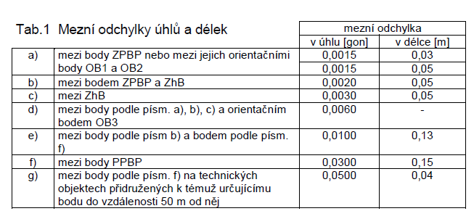
Metody určení PBPP – předpis ČUZK z roku 2009
Při měření mezi body polohových bodových polí nesmějí rozdíly mezi změřenými a ze souřadnic vypočtenými nebo původně určenými hodnotami vodorovných úhlů a délek překročit mezní odchylky v Tab. 1.
Fotogrammetrické metody
Technologie GNSS
RTK či statická metoda (dvakrát nezávisle s časovým odstupem)
Připojení na body s obdobnou přesností (virtuální referenční stanice – CZEPOS, VRSNow, Topnet)

Slide 5
Přesnost PBPP
Používá se metoda nejmenších čtverců (minimální čtverce oprav)
Využívá se aritmetický průměr ze dvou výpočtů, kde se posuzuje rozdíl z jednotlivých výpočtů mezním rozdílem (2,5 násobek středních souřadnicových chyb)
Souřadnice se udávají v metrech na dvě desetinná místa
Protínání zpět jen v kombinaci s protínání z délek či úhlů
Dosažení přesnosti se posuzuje porovnáním střední souřadnicové chyby s_{XY} a základní souřadnicové chyby m_{XY} (s_{XY}< m_{XY})
$s_{XY}=\sqrt{\frac{s_{X}^{2}+s_{Y}^{2}}{2}}$, kde $s_{X}=\sqrt{\frac{{[v}_{X}v_{X}]}{n.(n−1)}}$ a $s_{Y}=\sqrt{\frac{{[v}_{Y}v_{Y}]}{n.(n−1)}}$
v_{x} = x – x_{i} , v_{Y} = y – y_{i} … Odchylky od průměru
n je počet nadbytečných
Střední chyba se v inženýrské geodézii nazývá směrodatná odchylka !!

Slide 6
Výpočet souřadnic PBPP
V průběhu automatizovaného výpočtu se zpracovává (tiskne) protokol.
Musí obsahovat nejméně identifikační údaje o měření (lokalitě)
Schematický náčrt sítě obsahující měřené prvky sítě, vstupní údaje, údaje o dosažených odchylkách v určovacích obrazcích sítě (např. v polygonových pořadech)
Při vícenásobném určení souřadnic bodů údaje o dosažených odchylkách, včetně porovnání dosažených a mezních odchylek a určení průměru z výsledných souřadnic.
Součástí dokumentace k výpočtu plošné sítě je:
schematický náčrt sítě obsahující měřené prvky sítě (délky, směry) případně elipsy chyb na určovaných bodech.
Do výpočtu sítě nesmí být zahrnuty body určené pouze z jedné kombinace (např. jediným rajónem).

